Slide 1
C# 入門
Andrew Liao
廖宜財

Slide 2

關於我自己
經歷
前智冠科技(股)台北研發部總監
前艾克特科技娛樂(股)專案辦公室經理
資策會數位內容學院專任講師
台大資工所碩士
前松崗科技(股)研發處協理
前群樂科技(股)副總
蘑菇數位娛樂(股)總經理
緯育科技台北技術總監
學創科技台北技術總監
鑫鑫科技總經理
聯絡我:
im.andrew.liao@gmail.com

Slide 3
課程架構
以物件導向技術撰寫 C# 程式
熟悉 C# 與開發工具(Visual Studio) – 2hrs
C# 基礎語法 – 10hrs
物件導向程式 – 9hrs
綜合練習 -3hrs
課堂練習為體驗為主
請盡量自己找時間練習
本講義不是“教科書”!! https://docs.microsoft.com/zh-tw/dotnet/csharp/

Slide 4
評分標準
課堂 20%
作業 80%
繳交至 im.andrew.liao@gmail.com
標題: 班級 編號 姓名 作業編號
附件: *.cs
必須可以執行

Slide 5
C# 與開發工具
工具操作

Slide 6
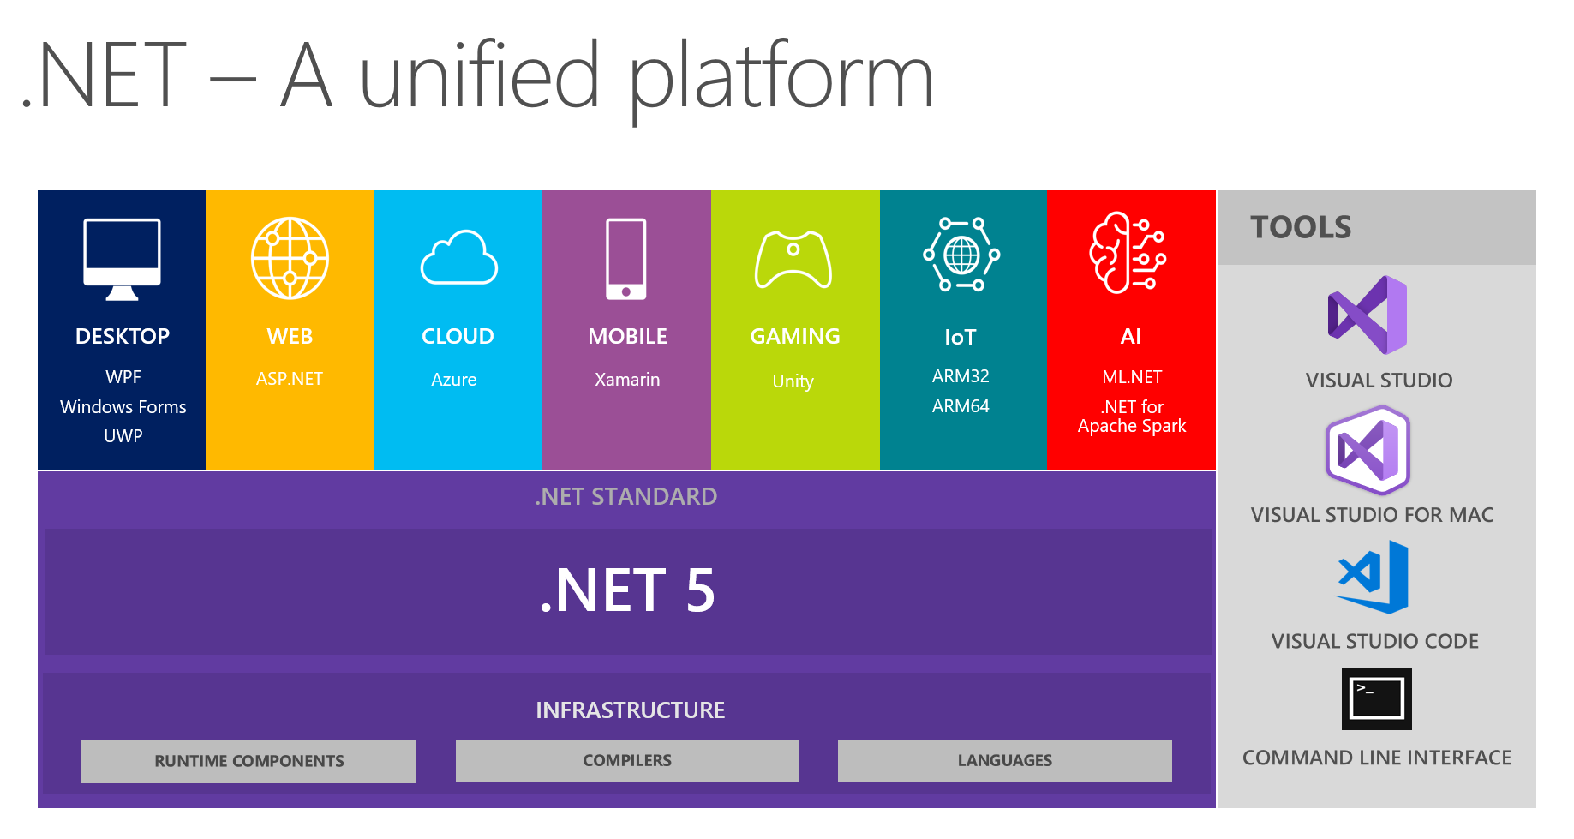
Why C# ?
跨平台語言
微軟開發
可在 .Net 環境下執行

Slide 7
參考資料
微軟官網
https://docs.microsoft.com/zh-tw/dotnet/csharp/
書籍
自選，挑個自己看得下去的
C# 完整文件在微軟網站 (因為是微軟開發的)

Slide 8
Hello World!
using System;
namespace ConsoleApp1
{
class Program
{
static void Main(string[] args)
{
Console.WriteLine("Hello World!");
}
}
}
冷知識:
於1972年，貝爾實驗室成員布萊恩·柯林漢撰寫的內部技術檔案《A Tutorial Introduction to the Language B》首次提到了Hello World這字串。當時，他使用B語言撰寫了第一個使用參數的Hello World相關程式
從此幾乎所有的教學程式，都是以如何顯示這個字串開始

Slide 9
程式語言 – 等價於中文、英文⋯⋯
對象是電腦(語句全部都是命令式)
語句允許的符號
0~9 A~Z a~z _ (C# 放寬Unicode可使用，但十分不建議)
特殊符號 @,[]<>{}””.’’$-*/=!…
規定的 (背)
執行起始點 （程式進入點通常用： “main” )
保留字(Key words) 與其用法
上下文無關的 ➔ 單行符號規定
上下文有關的 ➔ 某寫符號只能位於某些區間
自由增修的
資料命名類
指令堆砌/組合
目的➔ 運作資料達到期望目的
拿來執行 (執行檔 exe)
給別人執行 (函式庫 dll)

Slide 10
程式的產生
作業系統記憶體
程式碼
(字符集合)
系統程式
Compile
(編譯)
檢查錯字/不存在資訊…
Link(鏈結)
結合外部DLL
產生可執行檔
語法樹
/指令
對應OS指令
(機械碼)
執行
載入記憶體
指令(唯讀)
資料(唯讀)
資料
資料
額外屬性
執行期間資料
額外屬性
額外屬性
其他程式

Slide 11
增廣見聞：函式庫
程式任何操作，都必須有定義該如何執行
自己寫的
系統給的
別人（自己別處）寫的
程式允許將之包裝成獨立的檔案 （ＤＬＬ）方便我們一再使用
額外好處，可抽換
注意: DLL 必須為相同規範的機械碼
不一定為相同語言
如：C# 呼叫 Java

Slide 12
增廣見聞: Virtual Machine (VM 虛擬機)
作業系統記憶體
如果我寫了個程式
可執行我發明的語言
系統程式
4. 系統指令
產生
這兩個過程控制好，即可應用於跨平台，此程式通稱為 VM
知名範例:
.Net(C#), VmWare，PS2模擬器…
指令(唯讀)
轉換
資料(唯讀)
3. 程式指令
執行期間資料
2. 其他程式
用我發明的語言指令
解讀

Slide 13
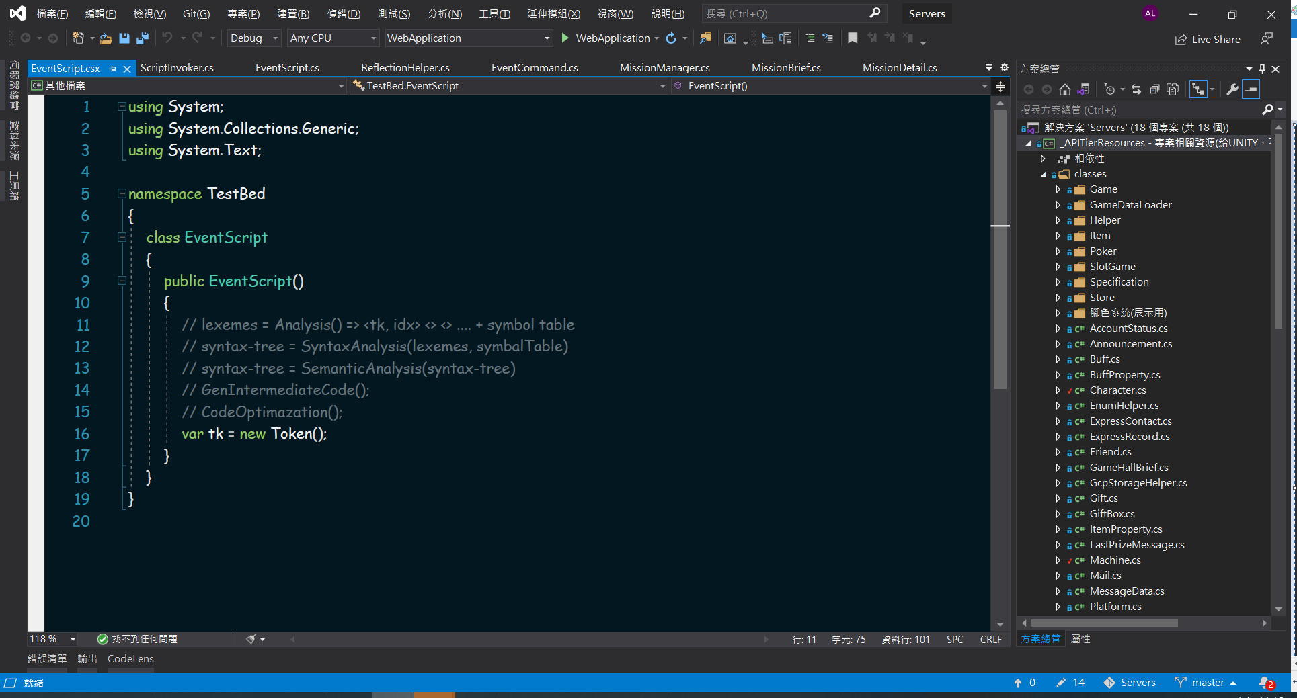
開發工具
工具列: 存檔/執行…
切換開啟中檔案
總覽視窗
中斷點
程式碼區
狀態、輸出…

Slide 14
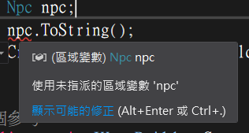
方案與工具操作
創建
專案類型介紹(函式庫、Console、Windows Form)
刪除
修改專案屬性
文字編輯 (熱鍵熟悉)
編譯、執行與簡單錯誤排除 (紅色波浪)

Slide 15
Unity 與 C#
Unity3D 遊戲引擎的指定開發語言 （後述）
部分語法不建議 (Async/Await)
預設沒有 Namespace
Visual Studio 支援 Unity3D 除錯
打包還是由 Unity3D 方處理
VS端專案輸出設定大部分沒有用

Slide 16
C# 基礎語法
數值與運算

Slide 17
內容
理解、創建專案
理解記憶體與程式之間的各式關係
程式語感培養
數值與常用運算說明
數學運算 + - * / %
布林運算 && || !
位元運算 << >> | & ~ ^

Slide 18
C# 程式模板
單一指令寫法
(以分號結束，可跨行)
Keyword
using System;
namespace ConsoleApp1
{
class Program
{
static void Main(string[] args)
{
Console.WriteLine("Hello World!");
}
}
}
命名空間: (避免自訂名稱沖名/可省略)
資料宣告: 參數(先強記)
(約定俗成的寫法)
程式進入點
補充:多數遊戲引擎會把進入點隱藏，方便內部架構
堆砌指令區
資料: 指令所需的
多行指令時(程式區塊)，成對出現，’}’ 外不使用 ;

Slide 19
培養語感: 有效字符一般規定
功能：數值、數值操作
有效字符集合以空格或特殊符號(+-*/等)分隔
空格一般定義寬鬆: 多個、空行、tab都視為空格
至少一個字符
自定義字符需能與其他字符辨識，如key word, 相同字符
Keyword C# 例外：用’@’符號辨識➔ char @char = ‘a’;
大小寫是否不同看該語言
C++/C# 不同: Key 不等於 key
感覺該成對的字符，必定成對出現
[字符] {字符} <字符> (字符) “字符” ‘字符‘
例外: 數學運算符: a<b b>c

Slide 20
資料基本概念
作業系統記憶體
位於記憶體內的空間
放哪裡 ➔ 記憶體位址
放甚麼 ➔ 資料數值 ➔ 數值類型
不可能直接操作記憶體(某值放在哪個位址) ➔ 變數助記
因為該記憶體內數值可變: 變數
部分語言可以 (C/C++)
C# 是強型別語言
必須知道某變數(空間)內容型態
變數宣告(變數使用前) ➔ 宣告後不能改變型別
規定語法: 資料型別 自定義變數名稱;
型別分兩類 ➔ C#內建、自定義
系統程式
a
v
指令
c
資料
執行期間資料
…
其他程式

Slide 21
指令基本觀念
操作數據用
指令的輸出若為數據，可把整個指令視為一個數據 ➔ 複雜指令
函式的 void (後敘)
簡單指令類型
宣告、賦值
數學、邏輯運算
呼叫函數 (後述)
引用命名空間
其他 (後述)
指令(含簡單與複雜)以 ‘;’ 結束

Slide 22
增廣見聞
Managed 程式
重視安全性、自動記憶體管理，不給開發者造成系統危害的可能
C#, Visual Basic, F#
Unmanaged 程式
重視效能、系統全權限掌控，能讓系統最有想像力運用
C/C++
弱型別語言
(大部分)不需要經過宣告即可操作某變數
同一變數內容可隨意放置不同類型數值 (該語言會自動轉移記憶體)
範例語言 JavaScript、Lua

Slide 23
增廣見聞
為什麼寫程式又有 Coding、編碼、打Code 等眾多別稱?
Code(碼) -使用特定符號表達意圖
字符早期只能使用 ASCII CODE 去編寫程式，在鍵盤敲打產生 CODE、Coding
https://zh.wikipedia.org/wiki/ASCII
編譯式程式
執行前，需要經過完整的編譯、鏈結過程
直譯式程式
執行當下，編譯一行執行一行

Slide 24
數值系統與內建資料型別
資料長度 | C# 對應 Key Word | 數值區間 | 附註
1 bit |  | 0 or 1 | C# 不實質存在
1byte | char | -128 ~ +127 | *char 用來存放文字 支援unicode實際不會拿來用為數值
 | byte | 0~255
 | bool | true/false
2bytes | short (int16) | -32768 ~ +32767 | 最佳化後，不足者會對齊4 bytes 有號無號 C# 是以最高位元當標記
 | unsigned short (uint16) | 0 ~ 65535
4bytes | int (int32) | -2x億 ~ +2x億
 | unsigned int (uint32) | 0 ~ 4x億
 | float | 約7位精度
8bytes | long (int64) | 天文數字
 | unsigned long (uint64)
 | double | 約15位精度
16 bytes | decimal | 約28位精度 | 遊戲鮮少人用
可用sizeof(宣告關鍵字)來取得長度

Slide 25
資料型別特殊屬性
整數型 – 運算後捨棄小數
浮點數型 – 存在浮點誤差 (float, double, decimal)
object
可放置所有類型的資料類型
大小不一定
陣列
當有一連串相同的資料型別需求時，為求方便或多個資料有數學關係而設計
規定語法: type[] name;
string ⬅➔ char[] (重要但枯燥，分散後續課程說明)

Slide 26
變數的生命週期
多個相同類型可寫於一行逗點分隔
int a, b, c;
宣告 類型 與 可辨識名稱
令 c# 於記憶體中保留對應空間
程式主動行為
int a;
賦值 (assign/write/set)
a = value;
取值 (get)
x = a;
運算
刪除
令 c# 移除保留的空間無法再使用
一般為 c# 內建行為 (GC)
賦值可於宣告時同時發生(初始化)
int a = 10;
= 後面的數值必須為
已經賦值變數或是常數
常數 const:
眼睛看就知道的數值
10, 123, 12.0f, “hello”

Slide 27
C# 自定義字符命名規則與練習
可用符號
不建議 Unicode
A~Za~z0~9_(不得以 0~9 起頭)
最少一個字符(最長256…不需要挑戰)
請望文生義
不得於同一區塊有相同名稱宣告(不管類型)
不可辨識
大小寫不同(case sensitive) - 一般不建議
不能用關鍵字 (可加 @ 但不建議)
https://docs.microsoft.com/zh-tw/dotnet/csharp/language-reference/keywords/
現在流行➔駝峰式及Pascal命名
起頭大寫/小寫通常會約定意義
範例
ThisIsABook
_Hello
a
my_name
My_Name
myName
GetName
_w31c0m_
@int

Slide 28
常數表示
資料類型 | C# 對應 Key Word | 數值寫法 | 附註
整數型 | short, int | 123
整數型 | long | 123l | 大小寫皆可
浮點數 | float | 123.4f 1.3e2 | 遊戲 E 版較少用
浮點數 | double | 123 123.4d | C#可根據變數宣告，自動判定123是整數還是浮點
浮點 | decimal | 123m | 遊戲較少使用
布林 | bool | true/false
字串 | string | “hello” | 字串內有特殊符號，用 ‘\’ 來處理

Slide 29
常數辨識符號與語法糖 (Sugar)
二進位、八進位、十六進位表示
0bxxxxxxxx (x 只能為 0 或 1, b 可為 B)
0xxxxxxxx (x 只能為 0 ~ 7)
0xaaaaaaa (a 只能為 0 ~ 9 a~f/A-F, x 可為 X)
大數字不易閱讀
12300008240000000 ➔12_300_008_240_000_000
不限定在哪個位置、不限定進位規則
因為常數(變數)系統可以辨識其類型 ➔區塊內宣告可用 var 自動推導變數型別
float a = 123f ➔ var a = 123f
string c = “hello” ➔ var c = “hello”
(對型別不熟悉前，不建議使用)

Slide 30
字串內 ‘\’ 符號
常用符號
‘\n’ ➔ 顯示換行
‘\t’ ➔ 跳 tab
‘\x0123’ ➔ 內插16進位字元
‘\符號’ ➔ ‘ \\ ’ ‘ \’ ’ ‘ \” ’ …
使用情境
遊戲中，大部分只會用到最後一項(符號)
學習中，可能會用到’\n’

Slide 31
常數的優缺點
因肉眼可知➔Compile時直接將值寫入code中
不需去記憶體讀值，速度快
常數不容易理解其意義
3.14f ➔ 是圓周率還是簡單的某數值?
不方便企劃修改數值
多個同值的常數 ➔ 改一個其他沒改造成運算錯誤
多國語文
增加可讀性➔ 利用 keyword: const (常數，禁止賦值) + 初始化
所以變數還可以微調屬性
const float PI = 3.14f;
const string heroName = “張三”;

Slide 32
常用數值數學運算子
整個運算的“指令”稱為運算式
計算兩個數值之四則運算 （二元運算）
➔結果也為一個數值
➔結果可再與其他數值運算➔連續加減乘除
可用運算子(operator) + - * / %
語法➔ leftVal operator rightVal (左右值稱為運算元)
結果不賦值給變數，本運算基本無意義 (3+4 vs a = 3+4)
整數相除小數無條件捨去
（一元運算）取(正+)負值 –
a = -a;
複雜數學運算 ➔ 需要系統提供函式庫
如:開更號 ➔ r = Math.Sqrt(a);
自己寫vs使用函式庫 ➔ 等價
其他還有複雜數學，通常使用外部數學函式庫
通常語法➔ aaa.bbb(ccc)
結果視為一個數值
如取決對值: Math.Abs(x)
(與自己寫等價喔)

Slide 33
運算式特性
有預設優先順序
https://docs.microsoft.com/zh-tw/dotnet/csharp/language-reference/operators/#operator-precedence
記得常用即可，不確定者，用 ( )
Ex(困惑嗎?): x << 4 * y
+ - * 二元運算有交換律
a+b ⬅➔ b+a
可多重結合 ➔ a + b * 4 / 3
若運算式本身於編譯期可推導常數結果 ➔ 常數
賦值也是一種運算(但不能混用於運算式中)，可連續賦值
a = b = c * -10;
建議使用
att = 10 * 3 +2

Slide 34
數值運算的溢位問題
有號數
(最高位元拿來當正負號)
無號數
(最高位元是數值)
+127
-128
+127
+128
2
-2
2
254
1
-1
1
255
+
0
-
+
0
-

Slide 35
小練習
根據你的遊戲經驗，練習角色屬性宣告（如有可能隨意賦值之）變數
注意名稱、類型正確性
企劃要求：
攻擊力＝角色力量 ＊2.4倍 + 敏捷 * 1.1倍 - 負重/100
請計算之，並顯示於畫面上 ➔ Console.WriteLine(你的運算結果);
補充：字串可以跟字串或數值相加，結果是把兩值連在一起
Ex: “Attack Power” + 100 ➔ “Attack Power100”

Slide 36
數值比較運算 (布林運算)
用於控制程式流程不能簡單拿來數學運算
簡單宣告賦值：bool bl = true; (只有true/false)
比較數值產生 ➔ 布林值
可用運算子(operator) ==(相等) >(大於) >=(大於或等於) <(小於) <=(小於或等於) !=(不等於)
語法➔ bool a = leftVal operator rightVal (左右值稱為運算元)
多筆布林值需用邏輯運算子串連 ➔ 結果還是一個布林值
!運算式(值) ➔ (否定) ➔ true/false 互換
左運算式(值) && 右運算式(值)
兩者任一為否結果為 false
若左值為false➔ 右式跳過不運算
左運算式(值) || 右運算式(值)
兩者任一為 true 結果為 true
若左值為 true ➔ 右式跳過不運算
增廣見聞:
部分程式語言設定非 0 即為 true

Slide 37
小練習
根據你的遊戲經驗，練習角色、怪物屬性宣告（如有可能隨意賦值之）變數
企劃要求：
命中與否＝（角色敏捷 ＊2.4倍 當 大於等於 怪物敏捷 或
角色等級大於怪物五級以上） 且
角色不在盲目狀態中
請計算之，並顯示於畫面上
補充：字串與其他數值相加也可用格式化寫法：
string str = string.Format(“{0}\n{1}:{2}”, a, b, c);
或：string str = $”{a}\n{b}:{c}”;

Slide 38
數值位元運算
主要用於多種獨立狀態處理
結果是數值
可用運算子: & (且) |(或) ^(互斥) ~(反轉) >>(位元右移) <<(位元左移)
& ➔ 位元都是1➔1, 否則為0
| ➔位元任一是1➔1, 否則為0
^ ➔位元不同值一是1➔1, 否則為0
～➔所有位元 0變1 1變0
見課堂說明

Slide 39
小練習
根據你的遊戲經驗，練習角色屬性宣告（如有可能隨意賦值之）變數
假設情境：
屬性變數的第3個位元為角色是否中盲目
請檢查是否中屬性、清屬性、上屬性

Slide 40
數值運算共通 ”Sugar”
邏輯運算例外
當運算式是➔由原變數A➔簡單運算後寫回自己
把 運算子= 合併
a = a+1 ➔ a += 1 ➔ a++ ➔ ++a
a = a >> 4 ➔ a >>= 4
a = a * b ➔ a *= b

Slide 41
變數類型匹配 – 觸發型別轉換
（自動轉換）發生時機 ➔ 變數使用期間，發生類型無法統一情形
賦值等號左右型態不一
int a = 10; float b = a;
數值計算左右型態不一(如: 計算角色血量百分比)
int hp = 100; float ratio = 0.3f;
hp * ratio
函式參數型態不符 （後敘）
賦值規則
位元數多的不可設定給少的、浮點給整數 ➔ 編譯失敗
(否則➔隱性 or 顯式轉換型別)
浮點給整數➔ 小數部分捨去
運算時規則
有浮點全部轉成浮點
全部轉成位元數最高的類型

Slide 42
強制變數類型匹配 (顯式轉型)
補強自動（隱式）轉型造成的錯誤運算或編輯錯誤結果
int hp = 100; int maxHp = 1000; ➔ 想要顯示現在血量百分比
float ratio = hp/maxHp;
故意的賦值
int hp = 1000000L;
語法 (指定型別)數值
目標數值與指定型別須具備可轉換性，否則引發錯誤!!! ➔ String vs 數值
int hp = (int)100_000_000L; ➔ 失去高位元資料
float ratio = (float)hp/maxHp;
注意 ➔ float ratio = (float)(hp/maxHp);

Slide 43
顯示與按鍵值取得 (只限主控台模式)
顯示 ➔ Console.WriteLine (要顯示數據);
會自動判斷數據類型
大部分運算式結果都是數據
顯示後換行 (不想換的話用: Console.Write 版)
讀取按鍵值 (往後練習用)
Console.ReadLine()
Console.ReadKey()

Slide 44
字串基本運算 (後續逐步增加)
賦值
s = “string”;
字串相加 ➔ 結果是字串
s1 + s2 ➔ 若任一為字串，會自動轉換為字串再相加(不是轉型)
可有邏輯運算
bool b = s1 >= s2;

Slide 45
除錯技巧補充
檢視變數值 ➔ 知曉正確性
Console 印出來 ➔ 大部分牽涉到字串操作
VS 裡面直接看直接改
控制流程
單步執行
中斷點
讓系統當機
Unity3D 除錯

Slide 46
變數宣告建議
盡量作用範圍小 (生命週期/可見性)
{
int a = 10;
{
int c = a * 4;
}
}
改成
{
{
int a = 10;
int c = a * 4;
}
}
程式碼區塊內隨時都可以
{
int a = 10;
int c = a *3;
}
盡量使用前再宣告
{
int a = 10;
// 很多CODE
int c = a+3;
}
改成
{
// 很多CODE
int a = 10;
int c = a+3;
}

Slide 47
作業 1 : C# 語法練習
試在Main程式區段中解決以下情境
企劃設計一個傷害機制(內變數名為建議，可自行修改)
怪物擁有血量(mHp)、敏捷度(mDex)、防禦力(mAc)、經驗值(mExp)
玩家擁有力量(pSt)與敏捷度(pDex)和命中率加乘(pAcc)、經驗值(pExp)。
玩家攻擊怪物時，命中與否➔攻方敏捷與防禦方敏捷比例加上命中加乘後大於1.5
傷害大小為攻擊方力量1.4倍-對方防禦力*2
依據各自遊戲數值區間經驗，自行宣告酷炫屬性名稱並給定屬性值
顯示是否命中
顯示命中時傷害力
顯示怪物被命中後的血量
顯示如果怪物死亡，玩家最後經驗值

Slide 48
流程控制
根據布林值決定後續執行程式碼往哪執行
解決目前只能循序執行問題

Slide 49
分歧型 – If[else]
語法➔ if(布林值){ 程式碼 }
若程式碼只有一行{}可省略
0行要加 ‘;’ 或 { }
{ } 稱為程式區段(block)
if(a) a= !a;
if(a>b){a = b; b = c;}
if(a!=b && b>c);
if(a-b==0){ }
語法➔ if(布林值){ 程式碼 } else { 程式碼 }
if(a) a= !a; else a=true;
if(a>b){a = b;} else b=a;
if(a!=b && b>c); else a=b;
if(a-b==0){ } else { }
語法➔ if(布林值){ 程式碼 } else if(布林值) { 程式碼 }
if(a==0){ }
else if(a==1){ }
else if(a==2){ }
else if(a==3){ }
else if(a==4){ }
else { }
如果布林值為否也要處理
如果否之後還要繼續判斷
布林值通稱
條件式(判斷式)

Slide 50
特定條件下 if 的 “Sugar”
當條件成立或不成立指令數都只有一個時
if(expr) a = 4; else a = 5;
expr ? a = 4 : a = 5;
如果兩個指令都是對同一個變數賦值
a = expr ? 4 : 5;
使用 if 當程式碼註解 ➔ 可收合、修改簡單
if(!false)
{
int a =0;
}

Slide 51
if 區塊語法限制與建議
單一指令 ➔ 不得宣告且指令建議不要接在判斷後
多重指令 ➔ 要規定語法規則
所有區塊內可為空(無指令)
if(…)
a = b;
if(…) int a = b;
if(…) a = b;
if(…)
{
int a = b;
}
if(…) {
int a = b;
}
vs

Slide 52
程式區塊與沖名原則
區塊可巢狀，有父子關係
區塊可單獨存在(相當 if(用遠為真){ })
區塊不加 ‘;’
區塊變數操作有可見關係
子可看見父
父不可見子
兄弟互不可見
可見區域內，不得有同名宣告
子可見父，父子不可沖名
區塊結束，變數記憶體空間填平
範例
{
// 不能宣告 a
{
int a = 0;
} // 區塊結束 a 刪除
{
int a = 0;
} // 區塊結束 a 刪除
//不能宣告 a(因為是編譯式)
}

Slide 53
If 的課堂展示與練習
展示: 遊戲顯示命中判斷結果
命中值 = 攻方敏捷 * 2.2 – 防禦方敏捷
若小於防方敏捷1/4➔MISS
若大於防方敏捷3倍➔致命一擊
其他 ➔ 命中
練習: (承上)若目標因技能保血1滴，我們該如何減血?
練習: 村民出生區域判定
隨便給定村民座標 x, y
隨便給定村民活動區域範圍 x1, y1, x2, y2 (注意含不含x2, y2)
請把修正村民框列在活動範圍內且最近其出生地 x, y 位置

Slide 54
Switch – if 的哥哥
➔指跳到最近 switch 的 } 外
➔是指令類
➔若不是最後一行，通常要搭 if
if(a==0){ }
else if(a==1){ }
else if(a==2){ }
else if(a==3){ }
else if(a==4){ }
else { }
switch(a)
{
case 0:
[指令在break前狂打，{ } 通常不用]
break;
case 1:
case 2: break;
case 3:
case 4:
default: break;
}
不break➔只能與下個case共用相同的 code
如果條件式都是關係到同一變數的不同值
case 的一種等同 else (順序可調)

Slide 55
Switch 的課堂展示與練習
展示:
怪物 AI 有多種類型，依據設定顯示不同行為
練習: (承if練習數值)
怪物狀態受玩家技能影響，分健康、狂暴、麻痺、睡眠四個狀態(不互相疊加)
受到攻擊時，麻痺、睡眠為必中且有傷害加成
睡眠狀態傷會解除狀態回到健康

Slide 56
基本迴圈型 (1/2) – while/do while
語法：while(條件式){ }
當條件成立(true)時進入程式區塊
區塊內只有一行時可省略 { } 符號
範例
while(true){ }
while(a==1){ a=0; }
語法: do { } while(條件式);
先執行在檢查條件式
相對比較少見
範例
do { } while(true);
do { a=0; } while(a==1);

Slide 57
基本迴圈型 (2/2) - for
使用時機
進迴圈前要處理一些事(迴圈初始)
迴圈每次執行前都需要檢查條件式
迴圈每次執行後都有一些後續處理
語法: for(迴圈初始;條件式;後續處理) { }
可多項，以 ‘,’ 分隔
可以0項，留空
迴圈初始可直接宣告一迭代子變數 (iterator)
沒特別其他用途➔一般命名很短很隨意
Iterator會在迴圈結束自動摧毀
範例
for(int i=0; i<10; i++)
{
// your code
}
int y = 0;
for(int i=0, y=1; ; )
{
}

Slide 58
迴圈型的共同特性
可透過 break 中斷跳出
如果跟switch()混搭➔以最內圈的區塊
可透過 continue 略過該次迴圈
常跟陣列共同使用
範例
for(int i=0;i<10;i++)
{
if(i%2==0) continue;
if(i==9) break;
Console.WriteLine(i);
}
範例
for(int i=0; i<10; i++)
{
switch(i)
{
case 0: break;
case 1: i=10; break;
}
if(i==2) break;
}

Slide 59
陣列簡述 (容器的一種)
具有相同資料類型的多個數值，常與迴圈共用
以 type[] name 宣告
數值之間在記憶體是連續的
元素: name[索引] 有單獨變數的一切特性
索引是一個整數值
索引以0開始計算 (zero-based)
如: name[0], name[3]
範例
int[] a;
long[] b;
a[0] = 1;
b[2]= a[0];

Slide 60
陣列賦值
事先配置空間 (或其他已配置空間)
記憶體配置 ➔ new type[size]
New 記憶體位於 heap, 由系統控制摧毀機制
對應堆疊，函式結束時摧毀
配置記憶體時，可順便對元素賦值
name = new type[size]{值1, 值2, …}
數量必需與 size 匹配
困難時➔通常[]內留空給 c# 編譯時計算
範例
int[] a = new int[10];
int[] b = a; // b 的記憶體就是 a
a[0] = 1;
b[2]= a[0];
int[] c = new int[]{1, 2, 3};

Slide 61
陣列(容器)的迴圈
使用情境: 每一回圈分別對每一個元素做處理
語法: foreach(type v in array){ }
type 需與元素一致 (var 方便)
v 自定義名稱
會依序將陣列類元素逐一放 v 供程式區塊處理
注意: v 為唯讀
for 範例
int[] ary = new int[100]
for(int i=0; i<100; i++)
{
Console.Write(ary[i]);
}
foreach 範例
int[] ary = new new int[100]
foreach(var v in ary)
{
Console.Write(v);
}

Slide 62
陣列補充
陣列可高於一個維度，語法有2意義不同
Type[,] v = new Type[數量, 數量];
不支援 foreach
是一個方陣，記憶體資料緊密一起
Type[][] v = new …
是一個陣列，裡面每個元素也是陣列
每個元素長度可以不同
每個元素也要各自賦值
可擴展至更多維度
範例
int[,] a = new int[10, 20];
a[0, 3] = 4;
var v = a[2, 2];
int[][] b = new int[10][];
for(int i=0; i<10; i++)
{
b[i] = new int[20];
}
b[0][4] = 10;

Slide 63
課堂展示與練習
展示: 建構怪物資料
怪物若干隻，有屬性 id
以 for/while 迴圈逐一建置 id
練習:
假設已經設定怪物 hp ➔ int[] hps = new int[]{ 100, 3, 2, 5, 40, 37};
以 for/while 配置37隻怪物 hp 依照上表逐一設定其血量
以 for/while 找出血量最少的第一隻怪物陣列索引
練習: 主角移動
隨便給定主角地圖活動區域範圍 x1, y1, x2, y2 (注意含不含x2, y2)
隨便給定主角座標 x, y (在活動區域中)
玩家按 w, a, s, d 分別對應移動上下左右修改主角座標

Slide 64
字串組成操作
使用 operator +
使用 string str = string.Format(組成格式字串, 參數…)
參數索引用 {0}, {1} …
範例: str = string.Format(“血量={0} EXP={1}”, hp, exp);
使用 $”…{變數名}” ⬅ 目前個人推薦
範例: str = $“血量={hp} EXP={exp}”;
string.Format 與 $”” 都支援參數格式化➔ {索引號或變數:格式}
參閱: https://docs.microsoft.com/zh-tw/dotnet/api/system.string.format?view=net-5.0
範例: ${gold:N} 使用千分位

Slide 65
不建議使用的機制 : goto
強制跳到某個標籤 (label) 然後繼續執行
可用標籤
Switch 的 case
自定義標籤
int ai = 0;
switch(ai)
{
case 1: goto case 1;
}
MyLabel:
…
for(…)
{
goto MyLabel;
}

Slide 66
作業 2 : C# 流程控制練習
試在Main程式區段中解決以下情境: 企劃設計一個遊戲控制機制
10隻怪物擁有血量(mHp)、最大血量(mMaxHp)、經驗值(mExp)、50%機率掉落炸彈(編號1，不堆疊，對目標造成100傷害)、目前狀態(mState, 0➔滿血 1➔失血 2➔死亡)
玩家擁有力量(pSt)、經驗值(pExp)、包包(pBag 數量上限 10)。
當玩家按下’0’ 後通過”再次確認”機制後結束遊戲
當玩家按下’1’ 時顯示玩家狀態(力、經驗、包包每格內容)
當玩家按下’2’ 進入選怪(確認後顯示該怪物資訊)
當按下’3’時，對選擇怪物造成傷害(力量值)
如果選擇怪物此時死亡➔玩家經驗值與包包物品依怪物設定增加
如果沒有死亡➔顯示攻擊扣傷等字串
當按下’4’時使用包包內炸彈對選擇怪物造成傷害(後續處理同上)
當按下’5’ 且選擇怪物於死亡狀態下 ➔ 怪物滿血復活 ➔ 並顯示適合的訊息
依據各自遊戲數值區間經驗，自行宣告酷炫屬性名稱並給定屬性值
設計包包、選怪的容錯處理
機率可暫用每打兩隻掉一個取代

Slide 67
函式

Slide 68
為什麼要用函式?
全部擠在一個區塊，程式碼太多
難以閱讀
難以修改
部分程式功能需要一再被使用

Slide 69
函式的運作狀態
作業系統記憶體
把特定指令集合在一個程式區塊中
同變數給定一個名字以知曉在記憶體何處
操作方法(呼叫) 與變數不同
不可能賦值
是使用者完全客製的需求產物
使用階段
宣告➔編譯後放在指令區段
執行➔和程式進入點無異➔程式跳到該處執行
系統程式
主程式
指令(唯讀)
函式
函式
資料
額外屬性
執行期間資料
其他程式

Slide 70
函式宣告與基本性質
如果沒有回傳需求 ➔ void
如果有➔ 區塊內需有對應的 return 指令
等價變數命名
回傳資料型態 函式命名(參數資料區)
{
// 可宣告參數
// 程式區塊
// 任意位置 return 跳離
}
要求呼叫時附加給予的數值
規則➔
類型 函式內識別名稱
多於一個以逗號分開
函式與函式區塊，彼此不可見

Slide 71
函式簽章 Signature
意指函式的 回傳資料型態+函式命名+(參數資料區) 統稱
用來辨識函式資訊
相容
兩簽章內除自訂名稱外完全一樣
void Foo(int a) ⬅ ➔ void DoFoo(int b)

Slide 72
宣告範例與回傳規範
沒有回傳值
void ShowState(int state)
{
switch(state)
{
case 2:
Console.WriteLine(“死亡”);
return;
break;
}
}
void Dump()
{
return;
}
有回傳值
int GetDamage(int st, int ac)
{
return (int)(st *1.5f - ac);
}
int[] AllocArray(int size)
{
return new int[size];
}
無論何處都可跳離
需要回傳且形態與宣告一致
不可省略
無論何處都可跳離
直接分號結束
若是最後指令，可省略

Slide 73
函式呼叫
呼叫端程式 (Caller)
{
// 有回傳值版 ➔ 結果是個數值
var dmg = GetDamage(pSt, mAc); // GetDamage 為被呼叫端(Callee)
// 有回傳值版 ➔ 也可忽略回傳
GetDamage(pSt, mAc);
// 無回傳值版
ShowState( 2 );
}

Slide 74
函式呼叫的原理
主程式
1.呼叫前把返回位址置入堆疊
3. 程式執行完成，從堆疊取回執行前位置
4. 清除堆疊
函式
2.如果有參數也把參數值放入堆疊
(主、函變數記憶體空間不同)
執行時資料
a
v
c
堆疊
堆疊

Slide 75
增廣見聞 - Heap vs Stack
作業系統記憶體
是執行期間配置的記憶體位置
Heap(堆積) – 目前只有陣列在此區
所有需要配置(new)產生的資料
只要有變數賦值到此，就不會被刪除
Stack(堆疊)
位於尾端
函式內變數用
函式結束就刪除
閃退 (當機) ➔ 當兩者空間碰撞在一起
New 記憶體不足- Out of memory
堆疊溢位- stack overflow
系統程式
new …
new …
指令
new …
資料
執行期間資料
stack
其他程式

Slide 76
如何修改呼叫方的數值
用回傳值
pST = CalcST(pST);
宣告函式時在參數上加屬性
ref ➔ 要求編譯時塞入的變數位址改到呼叫方變數位址
out ➔ 要求該數值必須被函式內賦值
某些變數類型(物件)天生滿足
void SetValue(int[] ar)
{
ar[2] = 10;
}
➔ 傳值呼叫/傳參考值(址)呼叫
範例：呼叫端
int a = 10;
// 傳值呼叫
Func(a);
// 傳址呼叫
RefFunc(ref a);
// 參數當回傳
OutFunc(out a);
函式端
void Func(int a){ }
void RefFunc(ref int a)
{
a=3; //不一定要改寫
}
void OutFunc(out int a)
{
a = 10; //至少一次賦值
}

Slide 77
參數其他修飾 in/out
用來規範呼叫方參數使用規則
in 該參數唯讀 (不太常用)
void InFunc(in int abc)
{
abc = 3; // 錯誤
}
InFunc(in 100); X 呼叫使用in反而錯
InFunc(in 型態不符); X
InFunc(變數); O 系統自動轉換
Out 被呼叫方至少需要一次賦值
void OutFunc(out int abc)
{
abc = 3;
}
int data;
➔ OutFunc(out dat); // 呼叫一定out

Slide 78
函式的特殊性 (1/2)
名稱在特定條件下可以重複 (Overload)
特定條件: 除回傳型態外，兩者簽章不相容
void Func(int a) ⬅O➔ void Func(float b) ⬅O➔ void Func(int a, float b)
void Func(int a) ⬅X➔ void Func(int c)
void Func(int a) ⬅X➔ int Func(int c)
用途: 某些函式名稱太威但有不同參數可能
叫用時彼此的函式修正屬性必須考慮
static(靜態) 只能呼叫其他 static 函式
函式可以呼叫自己(遞迴 recursive) ➔ 須配合特定規範，否則因記憶體耗盡當機

Slide 79
函式的特殊性 (2/2)
若參數大部分為特定值，可寫預設式，呼叫時可選擇不填、不能跳填
void DefFunc(int a, int b = 10, int c = 4)…
使用預設值: DefFunc(10);
部分預設式: DefFunc(10, 3);
跳填: DefFunc(10, , 20);
注意預設參數造成函式簽章”模擬兩可”問題
void Func()… ⬅➔ void Func(int a=10)…
簽章不相容、但呼叫時使用預設參數無法分辨
Func(); ⬅ 用哪個？
Func(10); ⬅ 沒問題
第一預設式之後參數都必須為預設式

Slide 80
函式內宣告變數的特殊性質
參數同屬於宣告變數
與參數相同，配置在堆疊中
預設➔程式區塊結束刪除
想要保留➔配置後，回傳給呼叫方，另外變數保留

Slide 81
程式架構基本概念
函式設計是開放開發者自由放飛
時間久了➔忘記為何如此設計➔命名望文生義、註解、文件
基本建議
程式共同開發➔互相呼叫程度越低越好
呼叫方重視流程
被呼叫方重視解題
底層端的函式不要企圖去
呼叫其他底層
底層端函式
簡單的 Code
呼叫方(客戶)
關注目標的code
函式端
適當重組底層code
…
底層端函式
簡單的 Code

Slide 82
註解
一般在程式碼任何位置皆允許出現
單行註解: 以 ‘//’ 到該行結束
// 玩家屬性
var int hp = 0; // 玩家血量
跨行註解: 以 ‘/*’ … ‘*/’ 之間
/********* 解釋大量的資訊如解題想法、作者資訊
*******/
XML文件註解: ‘///‘ 於特定區域有奇效，否則解讀為 ‘//’/ ⬅ 單行註解
目前課程只有函式前面

Slide 83
包裝一些有用函式 (練習)
數值互換
void Swap(ref int x, ref int y)
{
int z = x;
x=y;
y=z;
}
取極值
int Max(int x, int y)
{
return x > y ? x : y;
}
int Min(int x, int y)
{
return x < y ? x : y;
}

Slide 84
程式閱讀便利性與潛在 BUG
不建議一行多個指令
C# 所有運算元是看結果的
int hp = GetHp() + (bHpBuff?hpBuff:0) + 100 * …;
過度的多重結合會造成閱讀與維護困難
強烈建議不要在邏輯判斷式中，使用會異動變數值的運算
int hp = 1;
for(int i=0;;)
if(hp==0 && (++i)>10 ) break;
更糟糕的: 把賦值行為包在函式裡面

Slide 85
作業 3 : C# 函式練習
請應用函式觀念、系統架構改寫(重寫)作業1與2
是當使用 out，於函式配置陣列數據

Slide 86
物件導向程式設計
類別基本設計與特性

Slide 87
物件導向與程序導向
程序導向思維
解題➔以程式碼堆砌為切入點➔操作資料➔結果
物件導向思維
前置觀念
如果先對相關數值組合成有意義集合
函式也是數值 (在記憶體某個位址…)
解題思維➔主程式關注集合跟集合函式行為操作(不碰資料)➔得解
實踐關鍵
類別關鍵字 class
注意: 該寫的程式碼一行都沒少(只是寫在哪裡)

Slide 88
圖解物件導向 (1/2)
物件化
操作(少用為妙)
有
內控的數據
名稱、血量等等
外部函式
操作(無須參數)
能
自帶的行為(函式)
對話、閒逛等等
呼叫(使用)

Slide 89



圖解物件導向 (2/2)
有
數據
“遊戲初始” 程式
階層化、組織化
場景➔載入
角色➔載入
包包➔載入
怪物➔載入
能
行為
有
有
數據
數據
能
能
行為
行為
有
數據
能
行為

Slide 90
類別簡述
實踐物件導向 ➔ 同函式，開發者放飛
提供更好的數據封裝機制
提供呼叫方程式更好的設計、維護思維
怪受傷（傷害值）➔自己會死
公會增加（新人）➔自己會更新資料並通知會員

Slide 91
類別使用步驟
以 class Name { } 定義
定義後 Name 與 int 等同位階: 自定義類型
內部宣告變數、函式稱為成員(member)
成員可套用 XML 註解
以 new 配置記憶體 （動態記憶體配置-大小數量不是編譯時決定）
需宣告變數(慣稱物件-object)再使用➔使用 new 配置與賦值
以物件名.成員名方式存取 (new出來才能用)
成員內部之間，直接用對方成員名稱即可

Slide 92
類別範例 (編譯失敗版)
定義類別
class Mob
{
int hp;
int exp;
string name;
string GetName()
{
return name;
}
}
宣告與使用變數(物件)
// 創建物件
Mob mob1 = new Mob();
// ｛｝內企圖對成員外部初值化
Mob mob2 = new Mob(){ hp=2, };
// 同上() 可省略
Mob mob3 = new Mob { hp=2, };
// 存取內部數值、函式
mob1.exp = 100;
string name = mob1.GetName();
不得有宣告以外的指令
初始化只能編譯時可得數值

Slide 93
物件的記憶體配置
作業系統記憶體
變數1
變數2
…
系統程式
指令(唯讀)
*函式存於指令區呼叫時，直接參照指令區位址即可
(故一般不佔記憶體)
變數1
變數2
…
資料
Heap(堆積)
GC管理
額外屬性
執行期間資料
變數1
變數2
…
配置
其他程式
Npc npc
賦值
堆疊

Slide 94
函式怎麼知道回應哪個物件的值?
在呼叫時自動綁定隱藏變數 this
一般操作可用但幾乎省略 this
class Mob
{
string name;
string GetName([Mob this])
{
return this.name;
}
}
成員變數與函式內變數可同名
透過this可清楚決定用哪個
class Mob
{
string name;
void CheckName(string name)
{
string test = name;
string check = this.name;
}
}
Caller:
Mob mob = …
mob.GetName([mob]);

Slide 95
物件/類別特性
類別成員可控制外部可否存取 (可見性) ➔ 預設為不可見
＊內部對內部不論可見性都可存取
是參照類型資料，用 new 配置物件
術語 | Key word | 意義
私有(預設) | private | 類別外的程式碼不能存讀，繼承後不能讀寫
保護 | protected | 類別外=private, 繼承後可讀寫（後述）
公開 | public | 開放不設防

Slide 96
物件/類別特性
物件(變數)存放資料記憶體位置，物件天生為參考值操作
Mob a = new Mob();
Mob b = a;
b.hp = 3; ⬅ 意旨記憶體內容改變: a.hp 也是 3
物件沒賦值前操作任何成員會當機
特殊賦值➔ Mob a = null; // null 是數值，此處指移除賦值
物件型可比對 a==null
類別內的特殊條件成員可不透過物件存取
public static: 類別名.靜態成員名➔Console.WriteLine
public const: 類別名.常數成員名➔int.MaxValue

Slide 97
類別範例 (正確版)
定義類別
class Mob
{
public int hp;
public const int MaxHp = 1000;
string name;
public Mob(){ // 實作建構式 }
public string GetName()
{
return name;
}
}
宣告與使用變數(物件)
// 創建物件➔觸發建構式
Mob mob1 = new Mob();
// ｛｝內企圖對成員外部初值化
Mob mob2 = new Mob(){ hp=2, };
// 同上() 可省略
Mob mob3 = new Mob { hp=2, };
// 存取內部成員
mob1.exp = 100;
string name = mob1.GetName();
// 使用靜態/常數成員
mob1.hp = Mob.MaxHp;

Slide 98
專案分檔
非強制
類似程式碼太長不好管理衍伸
可安全改名
怕類別同名，各分檔可以再指定不同命名空間
namespace 自定義名稱 { 類別定義 }
允許巢狀 namespace
不同檔案的同名 namespace 會自動合併
此時對外部而言，成員名稱是: namespace名.類別名.成員名
如果懶得打這麼多 ➔ 在檔案最前面打 using namespace名;

Slide 99
課堂練習
練習類別設計(任意挑選、設計)
Player, Npc, Mob, Item, Effect, Mission, Bag, Level, Terrain, MobSpawnPoint
有哪些變數? 那些函式? 該如何安排可見性？
練習配置、成員變數外部初值化、內部初值化、結合陣列等
(作業1/2) 主程式物件宣告配置物件、呼叫物件內函式

Slide 100
類別其他特性

Slide 101
類別屬性衍生問題與解決之道
參考型資料
可是我想要值型!
結構(struct)
(其他相似語法的東西)
有沒有其他要注意的?
(很多)
類別
陣列結合類別
小心踩雷
Public 好方便!
你有多信任團隊?
你個性有多嚴謹?
你EQ有多好?

Slide 102
建構式 (Constructor)
類別內特別的函式(無法直接呼叫)
只於配置(new)時自動執行對應多載
名稱與類別一樣，不得寫回傳型(連 void 都沒有)
可多載、支援可見性
class Mob
{
public int hp = 100;
public Mob() { hp = 300; }
public Mob(int value){ hp = value; }
}
呼叫方：
Mob mb = new Mob();
Mob mb1 = new Mob{ hp = 400 };
Mob mb2 = new Mob(100);
各自執行建構

Slide 103
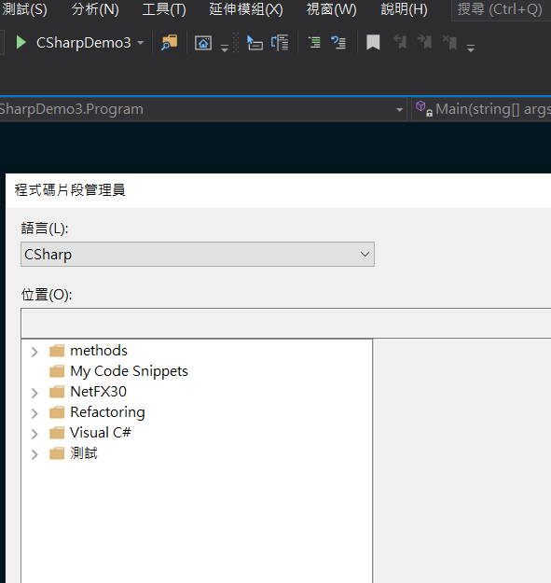
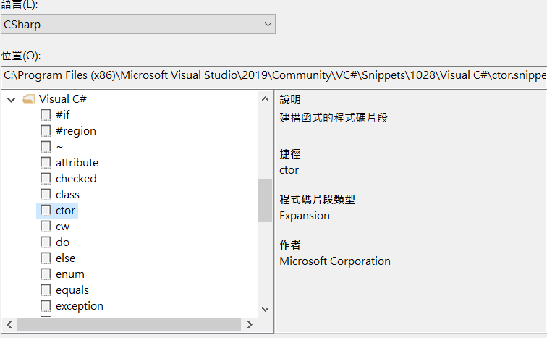
程式碼片段 (Code Snippets)
工具/程式碼片段管理員
選 CSharp
選 Visual C#

Slide 104
static 對類別的影響
修飾成員變數
該記憶體空間編譯時就配置好
所有物件都存讀在共同位置 ➔ 只有一份
函式 vs 靜態函式
靜態函式沒有 this 變數故不能操作一般成員
靜態函式操作的其他資料只能位於函式內變數、類別常數或其他靜態成員
一般函式可存取靜態成員
類別名.memberName
靜態類別
除 const 類，整個類別裡面不能有非靜態成員
這個類別不能 new ➔ 拿來當 ”變數/函式集”

Slide 105
靜態建構式
在系統任何時候參照該類別前，自動執行且只執行一次
建構式與靜態建構式無關
只能私有
語法
class GameManager
{
const int Version = 1;
static GameManager()
{
// 載入所有地圖資料
}
}
這時靜態建構執行
呼叫方：
int vs = GameMaster.Version;
var gm = new GameMaster();
此時執行一般建構

Slide 106
類別函式特殊型 - Property
不建議翻屬性 (c# 這兩字都會用 Property, Attribute – 將來會混淆)
用起來很像變數的函式
用變數形式比較方便
想要控制讀、賦值可見性
想要控制讀、賦值額外行為
一般宣告語法
可見性 type name {賦值可見性 set; 讀取可見性 get;} = 初值;
不得高於(相同可省略)
可省略
不得高於(相同可省略)

Slide 107
Property 範例
角色血量
class Player
{
int _hp;
int hpBuff = 10;
public int Hp
{
set { _hp = value; }
get { return _hp + hpBuff; }
}
}
呼叫端 (一點都沒感覺)
Player player = new Player();
player.Hp = 100;
int hp = player.Hp;
player.Hp += 3;
會故意用差異大命名
因為是函式，自定義寫法

Slide 108
巢狀類別
class Parent
{
public class Child
{
public int val;
}
}
類別裡面可以宣告類別同位階類型
應用: 強調管理的意圖
外部可直接配置記憶體，但違反管理意圖
Parent.Child child = new Parent.Child();
受可見性控制

Slide 109
其他可自定義類型
委派 – 把函式拿來當數值(後述)
enum 用來設計 整數常數
struct 用來設計“值型類別” (類別外觀值型內在…)
老派工程師 ➔ 只有數據
向量、矩陣
struct Vector
{
public float x, y, z;
public float Distance(Vector v) { … }
}

Slide 110
常數處理 – Magic Number
通用形式 - const
class ConstTags
{
const int MaxLevel = 100;
const string Version = “1.0.0.1”;
const float PI = 3.14f;
}
int maxLevel = ConstTags.MaxLevel;
整數 – enum
宣告語法:
enum EnumName
{
E1,
E2 = 10,
E3 = 10,
}
EnumName en = EnumName.E2;
沒賦值者，值為前一個+1
若第一個，則為0
可賦值
可重複值

Slide 111
Enum 其他特性
是一種資料型態 ➔ 不得於函式內宣告
可巢狀於類別內 (常見)
可以明確地指定任何其他整數數值
預設 int
可與整數顯式轉型，可設定不存在的整數值
Intent i = Intent.Login;
long val = 1;
i = (Intent)val;
若符號很多，較 const 方便
enum Intent : long
{
Login,
CreateAccount = 3,
Trade,
Attack = 0x1234567812,
}

Slide 112
字串 - 常用函式
去除前後空白: Trim()
字串置換: Replace(“原子字串”, “新子字串”)
把字串串起: Join(分隔符號, 字串容器)
拆字串: Split(符號清單[, 附加屬性])
變大寫: ToUpper()
變小寫: ToLower()
找字串索引: IndexOf(“子字串”)
練習:
英文練習小遊戲，玩家可以輸入 “rock”, “paper”, “scissors” 來與 AI 進行猜拳遊戲
容錯: 允許大小寫、空格…

Slide 113
課堂練習
練習類別設計(任意挑選)
Player, Npc, Mob, Item, Effect
使用靜態類變來封裝常數
使用 Enum 來封裝常數

Slide 114
作業4: 類別練習
使用類別改寫作業 3
需使用分檔方式
數值可改用隨機方式或檔案載入方式產生
一樣要注意系統架構
進階 ➔ 單例 – Singleton （不要Google努力自己猜看看）
遊戲有需要一個獨一無二的資源管理器(GameMaster)，可快速、方便讓所成員函式查找目前遊戲狀態下資運，如怪物清單、玩家清單、關卡資訊等等
使用目前為止所學，設計 GameMaster 類別，使其只能被配置一次、有方便的取得物件方法，未來以應用於上述情境

Slide 115
程式碼再利用
單一專案內 (繼承、封裝)
專案之間 (函式庫、繼承、封裝) – Unity3D 與 C#

Slide 116
繼承與封裝同異點
繼承 ➔ 每個怪物都有 AI() ➔ 但某類怪物 AI() 特別不一樣
數量變多後不好維護
簡單
封裝 ➔ 把既有的類別變成內部的成員 ➔ 再設計函式套用
修改彈性高
是一種程式寫法，不需要額外的語法支援
但是很多很像的程式碼

Slide 117
繼承設計步驟
確認基底類別
class Npc
{
protected int hp;
// 這個函式繼承有不同行為
// 會佔記憶體
public virtual void AI()
{
}
}
設計衍生類別
(基底無virtual也能繼承)
(衍生類別也可不改virtual)
class Mob : Npc
{
override void AI()
{
hp ++;
}
}
宣告、賦值、使用
// 基底型別可賦值衍生型別
// 反之錯誤
Mob mob1 = new Npc();
Mob mob2 = new Mob();
// 虛擬函式會對應賦值類型
mob1.AI();
mob2.AI();
(正確程式請對應課堂)

Slide 118
封裝設計
設計基底類別
class Npc
{
public int hp;
// 這個函式繼承有不同行為
// 會佔記憶體
public void AI()
{
}
}
設計封裝類別
class Mob
{
Npc npc;
public void AI()
{
npc.hp++;
npc.AI();
}
}
宣告、賦值、使用
Npc npc = new Npc();
Mob mob = new Mob();
npc.AI();
mob.AI();
(正確程式請對應課堂)

Slide 119
繼承使用的建議
避免單一基底類別有大量的繼承類別
基底與衍生類別行為應有實際的關係
Npc都有AI行為➔稻草人是Npc的衍生類別➔但其AI是…甚麼都不做
鴨子都有飛行行為➔木頭鴨子是鴨子的衍生類別➔但是不會飛
以上關係你的結果必然寫成(不建議這種設計):
class Npc
{
virtual void AI()
{
超聰明CODE
}
}
class Scarecrow: Npc
{
override void AI()
{
// 甚麼都沒有…
}
}

Slide 120
虛擬函式記憶體配置
作業系統記憶體
變數1
變數2
…
*函式1位址
*函式2位址
系統程式
指令(唯讀)
配置物件時，
虛擬函式碼需要記憶體做函式動態綁定
(動態綁定：看變數 Type不知道執行哪段函示，而於配置時綁定)
資料
額外屬性
變數1
變數2
…
*函式1位址
*函式2位址
執行期間資料
其他程式
堆疊

Slide 121
繼承與可見性
填空 (可存取打 V 不行打 X)
特別可見型 (可存取打 V 不行打 X)
基底成員 | 衍生 | 外部對基底 | 外部對衍生
private
protected
public
基底成員 | 同一個專案 | 同一方案 | 同名 namespace
internal

Slide 122
繼承改寫可見性
填空 (編譯成功 V 不行打 X)
基底成員 | 衍生改寫可見 | 結果
private | private
 | protected
 | public
protected | private
 | protected
 | public
public | private
 | protected
 | public

Slide 123
繼承與函式 – 動態靜態綁定關係
填空: 基底與衍生有同名的函式(或變數)，並整理規則 (編譯不過打 X)
操作類型 | 基底 (Base) | 衍生 (Dev) | 結果跑哪版
Base b = new Dev | 非虛擬函式 | 非虛擬函式
Base b = new Base | 非虛擬函式 | 非虛擬函式
Base b = new Dev | 虛擬函式 | 複寫虛擬函式
Base b = new Base | 虛擬函式 | 非複寫虛擬函式
Dev b = new Dev | 非虛擬函式 | 非虛擬函式
Dev b = new Base | 非虛擬函式 | 非虛擬函式
Dev b = new Dev | 虛擬函式 | 複寫虛擬函式
Dev b = new Base | 虛擬函式 | 非複寫虛擬函式

Slide 124

封閉繼承 (較少使用)
當類別設計完備、再被繼承可能引發預期外bug，造成維護困難時
此時類別內不應該存在虛擬函式!
(可 sealed override 函式)
sealed class GameManager
{
}
class NewGameManager: GameManager
{
}

Slide 125
課堂練習
程式碼再利用: 我們發現，所有場景上可顯示物件都有空間座標、軸向等資料，已顯示模型。某些人形物件可進行對話，某些敵意物件可進行戰鬥
你會如何設計，達到程式碼再利用
使用 MonoBehavior 你會怎麼設計

Slide 126
繼承的特殊情境 (1/2)
基底類別的虛擬函式不改寫會產生難以發現的ＢＵＧ問題
class Item
{
virtual void OnUse()
{
}
}
class HpPotion: Item
{
// 忘記改寫OnUse
}
abstract class Item
{
public abstract void OnUse();
}
class HpPotion: Item
{
//忘記改寫=>new 時會編譯錯誤
}

Slide 127
繼承的特殊情境 (2/2)
(續上頁)要求繼承強制改寫函式，且數值內部資料機敏，擔心使用者誤用
class Item
{
bool quit = false;
virtual void OnUse()
{
}
}
interface IItem
{
void OnUse();
}
封裝
class ItemManager
{
Item[] items…
public IItem GetItem(int id)
{
return items[id];
}
}
class Item: IItem
{
bool quit = false;
public void OnUse()
{
}
}
class HpPotion: Item
{
…
quit = true; 弄當機
}
客戶端:
item = itemManager.GetItem(0);

Slide 128
Abstract class (抽象類別) vs Interface (介面)
相同特性
強制繼承類別改寫函式
函式都不需要撰寫
相異部分
 | 抽象類別（強調要求覆寫） | 介面（強調覆寫＋只有某些行為）
強制改寫函式 | 需標示 abstract 不得 private | 可見性字眼可省略
成員限制 | 跟一般類別無異 | 只能有函式簽章
當基底類別 | 只能有一個 class Cls : AbsClass | 1+多個interface class Cls: Base, I0, I1, …
慣用約定 | 無 | 命名以 I 起始

Slide 129
類別特殊狀況
衍生類別可透過 ”base“ 來操作基底的成員
base.hp = 3;
object 是所有類別的根類別
有可覆寫的函式（ToString(), Equals() … 等）
理解那麼多功能與限制要幹嘛?
可見性，隱藏使用者不需要的資訊，避免誤用，BUG抓到死!
函式庫提供不被盜CODE、一再利用程式

Slide 130
樣板簡介 (進階討論)
類別A:
int[] arr = new…
int GetValue(int index)
=> return arr[index];
類別B:
float[] arr = new…
float GetValue(int index)
=> return arr[index];
應用情境
有相同程式碼，但對應不同資料型別
資料結構是最大應用
Unity3D 常對容器物件取值，但不一樣的類型
擴增類別語法
類別全範圍樣板
函式範圍樣板
關鍵字符: <>
非物件導向 (Generic Programming)
想像: 根據使用時類型，當場複製一個對應程式碼給你
未來開發不斷地寫重複程式碼

Slide 131
範例
用起來很簡單
視<type>為函式或類別一部分就好
類別級
List<int> list = new List<int>();
List<float> list = new List<float>();
函式級
gameObject.GetComponent<Npc>();

Slide 132
設計函式庫
指定專案屬型
注意目標專案屬性(.net版本等)
輸出與文件
類別本身、以及所有成員都可使用 XML 註解格式
若專案屬型設定合適可產生使用 help 文件
給 unity 等，外部專案使用
跨專案時，類別也受可見性控制 (預設internal)
public class Npc
{
}

Slide 133
函式庫的相容
程式碼
(字符集合)
Link(鏈結)
Compile
(編譯)
檢查錯字/不存在資訊…
外部DLL
對應OS指令
(機械碼)
語法樹
/指令
版本相容
是
資料
資料
否
失敗
或執行時當機
額外屬性
額外屬性

Slide 134
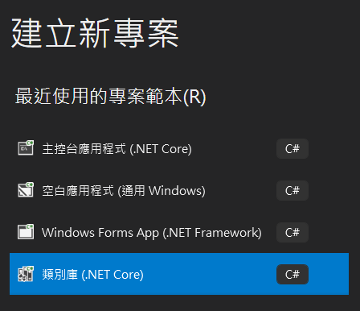
Unity3D 對 .Net 相容
閱讀 C# 文件請注意版本
 |  | API Compatibility Level:
 | .NET Standard 2.0 | .NET 4.x
Managed plugin compiled against:
.NET Standard | Supported | Supported
.NET Framework | Limited | Supported
.NET Core | Not Supported | Not Supported
Standard(較泛用)

Slide 135
Unity3D 使用步驟
確認Unity3D .Net 版本 與 VS 相容
Visual Studio 專案編譯後會產生 Dll
Xml 建議一併
建議使用 VS PostBuild 機制
將 Dll 複製到 Unity3D 專案內任一處
因管理因素，建議創個資料夾 “Plugins”
Component Function 內使用

Slide 136
作業5: 程式碼再利用練習
設計角色繼承樹，Npc．村民，守衛，怪物等
各有數據與函式
各自覆寫基底虛擬函式 AI()
只透過單一陣列創建若干物件
逐一操作其 AI() 等函式
(承上) 設計物品裝備繼承，衍生裝備品與藥水類等
設計機制，主程式對隨機角色使用物品
Npc 類裝備類會挪到裝備欄位，藥水類會消耗
怪物類，傷害類型物品會減傷，其他顯示錯誤訊息

Slide 137
容器與常用類別應用
容器原理於進階講解

Slide 138
資料結構(與演算法)
感興趣的問題
容器
數據
數據
演算法
數據

Slide 139
常用系統容器介紹
遊戲中經常與管理類類別封裝使用
MobManager, ItemManager, MissionManager, …, etc
容器基本操作
增加、刪除、讀取、寫入、查找
選擇容器沒有對錯只有好壞 ➔ 五大操作效能
大部分支援 foreach(…)
分類
類型 | 常見容器 | 一般優勢
連續記憶體型 | Array, List | 讀、寫
不連續記憶體型 | LinkedList, Tree, Graph | 增、刪
限制操作型 | Stack, Queue | 增、刪、讀、寫
鍵值型 | HashSet, Dictionary | 增、刪、讀、寫、找

Slide 140
陣列 – 增刪方法自建
基本型(Type[])
系統擴增功能使用(Array類別)
複製: v = 容器名.Clone()
範圍複製: v = Array.ContrainedCopy(from, fromIndex, to, toIndex, size);
找第一次出現Index = Array.IndexOf(容器, 數值);
找最後一次出現Index = Array.LastIndexOf(容器, 數值);
排序: Array.Sort(容器);
進階，使用 ICompare 物件(或套用委派技術)
參考
https://docs.microsoft.com/zh-tw/dotnet/api/system.array?view=net-5.0

Slide 141
List
功能 | 語法 | 範例
創建 | new List<type>() | var list = new List<Npc>();
加一筆在最後 | Add(item) | list.Add(new Npc());
加另一個List在最後 | AddRange(list2) | var list2 = new List<Npc>(); list.AddRange(list2);
加在指定位置 | Insert(pos, value) | list.Insert(0, new Npc());
找索引 | IndexOf(value) LastIndexOf(value) | var npc = new Npc(); list.IndexOf(npc);
移除 | Remove(value) RemoveAt(index) | list.Remove(npc); list.RemoveAt(0);
清空 | Clear(); | list.Clear();
排序 | Sort()/OrderBy(delegate)
二元搜尋 | BinarySearch(value)

Slide 142
課堂練習 – 資源池
簡單 List<Mob> 操作
使用 ICompare 排序怪物陣列依血量從大到小
使用 delegate 找怪物陣列中，id = 3 者
使用兩組 List<Mob> free, used 類型管控怪物
當怪物生成
若free 為空，新建一隻怪物加入 used
否則任意挑選 free 內怪物，移動到 used
當怪物死亡移除 used 加入 free
用封裝技術管理上述兩容器

Slide 143
Dictionary
功能 | 語法 | 範例
創建 | new Dictionary<鍵值type, 數值type>() | var d = new Dictionary<int, Npc>();
加一筆 | dic[key] = val | d[1] = new Npc();
讀出一筆 | val = dic[key] | var npc =d[1];
清空 | Clear(); | d.Clear();
移除一筆 | dic.Remove(key) | d.Remove(1);

Slide 144
課堂練習
以 Dictionary 創建若干個角色
模擬登入情境，輸入帳號密碼後，依角色資訊驗證
以封裝技術實作此 Login 系統

Slide 145
HashSet – 只有 Key 的 Dictionary
功能 | 語法 | 範例
創建 | new HashSet<鍵值type>() | var hs = new HashSet<Npc>();
加一筆 | hash.Add(val) | hs.Add(new Npc());
清空 | Clear(); | d.Clear();
移除一筆 | hash.Remove(val) | Npc npc = new Npc(); d.Add(npc); d.Remove(npc);
交集 | hash.IntersectWith(其他HS) | var h1 = new HashSet<Npc>(); var h2 = new HashSet<Npc>(); h1.InsersectWith(h2);
聯集 | hash.UnionWith(其他HS) | h1.UnionWith(h2);
差集 | hash.ExceptWith(其他HS) | h1.ExceptWith(h2);

Slide 146
課堂練習
假設每天登入玩家編號都以HashSet<int>紀錄之
請計算次日留存率 (昨日玩家為分母，今日仍活躍的比例)
以封裝實做

Slide 147
迴圈內增刪容器資料注意事項
foreach(var v in cont) 內
不要對 cont 增刪元素
for(int i=0; i<cont.Count(); i++)
不要對 cont 增刪元素
for(int i=cont.Count()-1; i>=0; i--)
只要不再參照 cont[i] 後可安全刪除 cont[i] 元素
建議方法
迴圈中標記異動元素屬性
用其他容器收集未刪除元素
重新對原容器賦值

Slide 148
除錯技術
不知道該怎麼回應呼叫方
Queue<int> q = new Queue<int>(); // 此時容器元素數量 = 0
int val = q.Dequeue(); ⬅ 此時該回傳甚麼?
發展出除錯技術，提早在開發時發現程式BUG!!
不讓他錯➔函式複製一份 Try 系列函式 + out 參數修飾
int val;
if(q.TryDequeu(out val)) …
讓他當機➔攔截當機 try-catch-finally 程式區塊三兄弟
try { 可能會當機的程式 }
catch(當機資訊) { 發生跳到此處，我認可的當機不是當機 }
finally { 不管有沒當機，都會執行，可以省略 }

Slide 149
Try-Catch-Finally 說明
Try 當機資訊基底類別 ➔ Exception ➔ 可以自己繼承
自己觸發當機➔ throw new 你的Exception();
可用 Debug.Assert(條件, 當機訊息) 預判兼 throw Exception
條件為否時丟
Catch 可以根據Exctption類型多區塊處理
順序要注意，越前面要越衍生類
Catch 裡面可以再 throw excetption
無法 catch 的才會當機

Slide 150
Try-Catch-Finally 範例
try
{
CheckExtension(“exe”);
AssertIndex(20);
}
catch(NullReferenceException e)
{
}
catch(Exception e)
{ // 沒這段的話會當
}
finally
{
Console.WriteLine(“全集中”);
}
//*驗證副檔名是否合法
private void CheckExtension(string ext)
{
if(ext==null)
throw new NullReferenceException(“空字串”);
if(exts.Contains(ext)==false)
throw new Exception(“允許的副檔名:txt”);
}
// Debug.Assert
private void AssertIndex(int index)
{
Debug.Assert(index>=0 && index<exts.Count, “超過容器索引值”);
}

Slide 151
常用的系統類別使用
數學函式
Math.Sqrt
Math.Abs
Math.Max
Math.Min
Math.Pow
Math.Round
Math.Floor
Math.Ceiling
型別內極值
int.MaxValue
int.MinValue
陣列大小
int[] a = new int[100];
a.Length

Slide 152
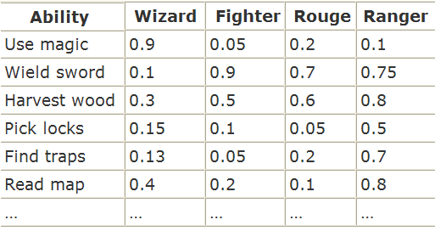
機率
用來增加遊戲的變化，如怪物攻擊時有 X% 機率使用招式
機率是一個數學公式 (偽隨機)
有固定的產出順序 ➔ 用隨機種子解決
討論: 固定隨機序列應用?
(公式寫不好) 可能有樣式、不平均，可被推測
Unity3D 目前使用 Xorshift 128 algorithm
值域型隨機數推薦的產生方法
取 0~1 隨機浮點 r
(Max-Min) * r + Min

Slide 153
異種資料轉型(1/2)
情境: 字串 “123” ⬅ ➔ 123
Object.ToString() 是一個可以被覆寫的函式
當 c# 任何時候要取得字串時，是使用該函式
預設數值若存為字串(非Json)，可透過 Parse (TryParse) 函式轉回
int a = 100;
var str = a.ToString();
a = int.Parse(str);
(進階: TypeConvert 類別)

Slide 154
異種資料轉型 (2/2)
情境
擔心字元(char, byte)編碼之正負號、安全性攻擊等因素造成資訊漏洞
byte[] ➔ string
string result = System.Text.Encoding.UTF8.GetString(byteArray);
string ➔ byte[]
string UTF8String = Encoding.UTF8.GetString(UTF8bytes);
補充: 常見字元編碼格式
Ascii
UTF8
Base64 – 用64個可印符號來表示所有編碼 – 字串變長

Slide 155
Json
JSON（JavaScript Object Notation，JavaScript物件表示法）
是一種由道格拉斯·克羅克福特構想和設計、輕量級的資料交換語言
透過字串交換資料，現今幾乎所有程式語言都支援
https://zh.wikipedia.org/wiki/JSON
字串化（Serialize）
物件化（Deserialize）➔ 大部分用樣板語法
可用套件
Unity3D: JsonUtility
跨平台: Newton

Slide 156
課堂練習 – Json 應用
使用 Nuget 安裝 NewtonSoft.Json
NewtonSoft.Json for Unity3D
JsonUtility
(任意套件)把物件物件化 ➔ 存檔 ➔ 讀回字串 ➔ (任意套件)轉回物件

Slide 157
C# 遊戲應用與問題討論
綜合解題

Slide 158
角色移動控制
WASD 對應上下左右，狀態式
壓下時固定時間間隔移動
觀察：按鍵長壓，時間間隔不一樣
放開按鍵時停止

Slide 159
暗黑破壞神 - 包包空間問題
玩家有 X*Y 格包包系統，每個物品佔 m*n 格空間，當某任務完成，會贈送玩家 w*h 格的物品獎勵時
請在包包裡找到可放置的空間位置（不行回傳？）
如何記錄該物品，使得使用或丟棄時，包包仍正確紀錄

Slide 160
商店系統問題
商店系統經常有試買賣機制，玩家沒按”確定”或錢不夠等因素，交易無效，必須返還交易前狀態
直覺式設計思維
邏輯複雜
備份式思維: 交易前先存包包資料，失敗回復
衍生應用: 存檔/讀檔
確認
玩家包
物品1
…
物品n
暫存空間
物品n
物品1
總價
處理暫存空間
失敗
返還包包
物品1
…
物品n

Slide 161
大量企劃資料填入問題
如何設計怪物參數機制，使得企劃方便輸入，且程式可依此自動創建怪物數值?
Unity3D 的 Inspector 優缺點?
Txt 檔案讀取字串，設計格式，自行解析
子字串取得: Split(符號清單)
var addr = “192.168.1.123:8765” ➔ 取得 ip 與 port
string[] tags = addr.Split(‘:’); ➔ tags[0] => ip 與 tags[1] => port
檔案 CSV 或 Excel 檔案
自行開發工具程式
因為檔案型解法，通常BUG抓了一個禮拜 ➔ 企劃打錯字

Slide 162
練功作業 (不用交)
自定義 Preprocessor Directives 設計網路物件 – Unity3D
Server, Client 2 Component
當在開發版時，網路資料收、傳用作假的 Server (用Debug.Log訊息)
當在正式版時，網路資料收、傳用 Socket 到真的 Server (用Debug.Warning訊息，並顯示接收時間)
承作業6 (使用Unity3D)
猜數字遊戲 (猜撲克牌1~52遊戲-回應大/小/答對)
Client 端透過 “封包.意圖+參數” 去與 Server 互動
Server 完成後透過回傳值(或物件)，告訴 Client 意圖結果
(進階)
Server 透過 Client 的另一個函式回應結果
Client 可能同時丟多個封包給 Server 等待回應 (如跟另一人聊天)

Slide 163
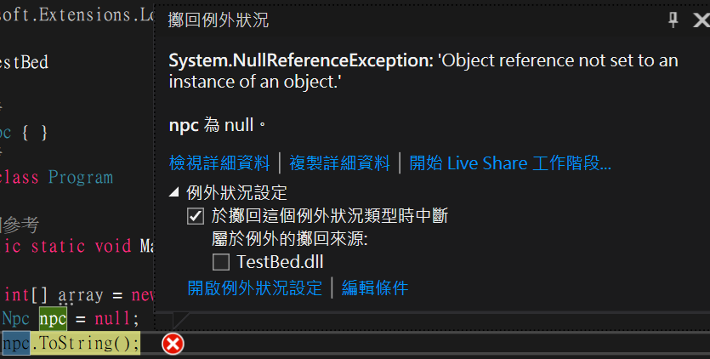
其他常見問題
XX 指令可不可以 OO 使用?
孩子~ c# 編譯工具在你手上，試試看就知道~
Google 很有幫助
Control+’.’ 可解決很多問題
當機了當在哪? 怎麼 debug?
仔細看一下外狀況說明
XX 問題我不會，請問最好的解法是…?
怎麼醜也要把問題解出~

Slide 164
Q & A

